Slide 1
Надежность программного обеспечения
Надёжность программного обеспечения

Slide 2
Введение
Цели и задачи дисциплины
Mind-карта дисциплины
Проблемы разработки качественного ПО
Методическое обеспечение
Технология обучения
Надёжность программного обеспечения

Slide 3
Цели и задачи дисциплины
Цель дисциплины: обучение методам обеспечения требуемого уровня надежность разрабатываемых ПС и методикам оценки надежности ПС
Задачи дисциплины:
  Формирование базовых понятий в области надежности программного обеспечения компьютерных систем;
  Формирование базовых понятий в области тестирования программных средств.
Надёжность программного обеспечения

Slide 4
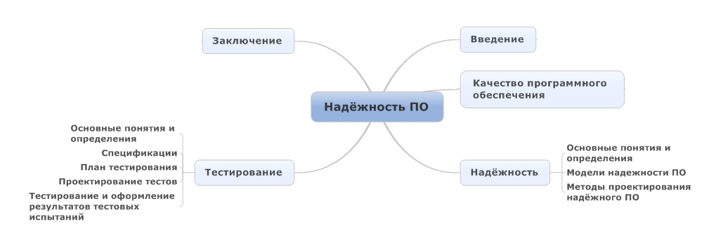
Mind-карта дисциплины
Надёжность программного обеспечения

Slide 5
Ошибки в программном обеспечении и негативные последствия их появления
Надёжность программного обеспечения

Slide 6
Тенденции индустрии разработки ПО
Объем программ растет
Время разработки новых версий ПО сокращается
Все большее число задач решается программно
ПО все больше используется при решении критически важных задач
Существенная часть ПО является свободной и поставляется “as is”

Slide 7
Известные примеры программных ошибок
США, 1962 год. Гибель несущего аппарата “Маринер-1”. Причина – ошибка в одном символе программы
  DO 100 I = 1, 10
  DO100I = 1.10
США, 1987 год. Ускоритель Therac-25. Переоблучение пациентов онкоклиник. Причина – ошибка «race condition»
США, 1991 год. Комплекс Patriot. Погибло 28 чел. Причина – ошибка округления
Европа, 1996 год. Ракета Ариан-5. Ущерб 7 млрд. $. Причина – использование унаследованного кода

Slide 8
Известные примеры программных ошибок
США, 1999 год. Гибель космического аппарата для исследования Марса Mars Climate Orbiter. Ущерб 327,6 млн.$. Причина-ошибка в размерностях
США, 2003 год. Гибель космического челнока Columbia. Погибло 7 астронавтов. Причина -некорректное использование программы PowerPoint
США, 2003 год. Сбой в энергосистеме (Blackout). Ущерб 7-10 млрд.$. Причина – ошибка «race condition»
Израиль. Сбой навигационной системы самолетов F16 при полетах над Мертвым морем.
  Высотомер выдавал значение ≤0.
  Ошибка деления на ноль (или переполнение)
Голландия, 2000 год. Остановка доменной печи 29 февраля. Гибель 6 человек. Ошибка в процедуре расчета даты.
…

Slide 9
Спасибо за внимание!
Надёжность программного обеспечения

